Slide 1
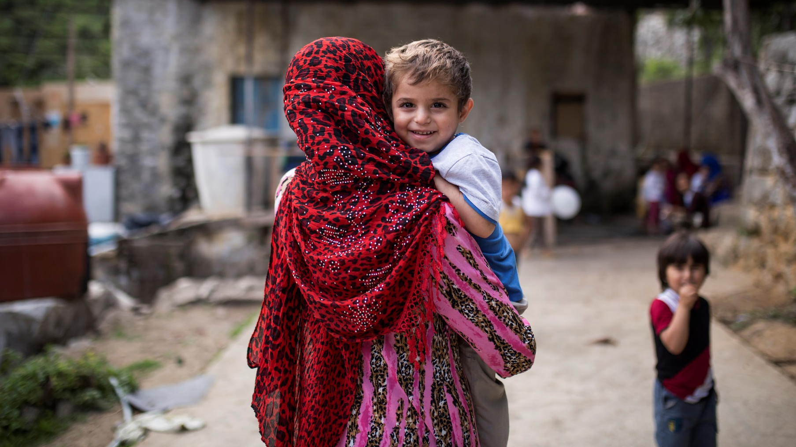


الاختتام
والخطوات التالية
التحالف
من أجل حماية الأطفال في العمل الإنساني
الصورة: يعقوب راسل / لجنة الإنقاذ الدوليّة
Notes:
2 دقيقة
قل: لقد وصلنا الآن إلى نهاية الدورة التدريبية على الإشراف والتدريب!

Slide 2
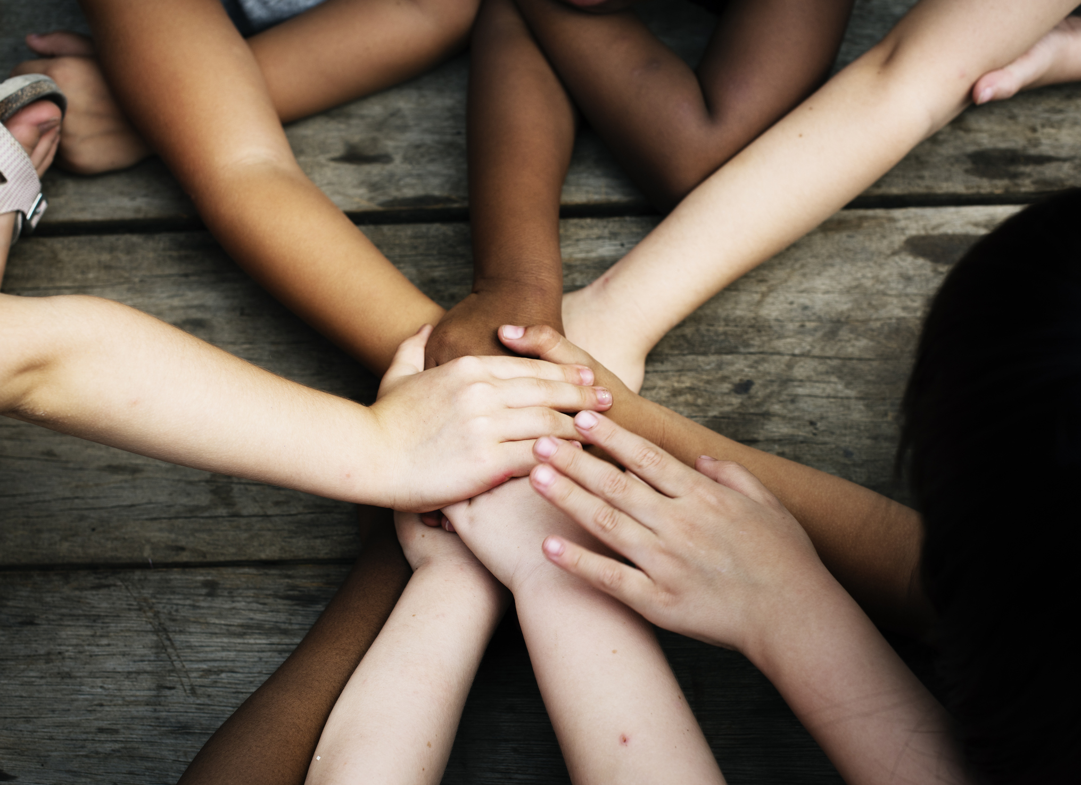


التحالف
من أجل حماية الأطفال في العمل الإنساني

Slide 3
أهداف التدريب
1.
تعزيز إدراك مشرفي إدارة الحالة بأهمية ووظائف الإشراف والتوجيه.
2.
تشجيع استخدام الممارسات النموذجية الجيدة وأدواتها في الإشراف والتوجيه.
3.
مراجعة مهارات الإشراف والتوجيه وممارستها باستخدام أدوات الإشراف.
4.
تعزيز العناية بالعاملين وسلامة الفريق.
5.
وضع خطط عمل واقعية للإشراف.
Notes:
8 دقائق
قل: كان الهدف العام من هذا التدريب يتمثل في زيادة ثقة مشرفي إدارة الحالة وقدرتهم وتقديم الدعم إلى أخصائيي إدارة الحالة لتوفير خدمات إدارة الحالة الآمنة والأخلاقية والكفؤة للأطفال المعرضين للخطر وأسرهم.
اسأل: ماذا فعلنا من أجل تحقيق هذه الأهداف؟

Slide 4

المراجعة والخطوات التالية
مراجعة خطط عمل الإشراف
مواد للمشاركين على محرك USB
الشهادات
ورش العمل للمتابعة، التدريب / التوجيه، الزيارات الميدانية
Notes:
20 دقيقة
قل: بنهاية الوقت معًا، أود أن أدعوكم جميعًا إلى النظر في خطط عمل الإشراف للمرة الأخيرة.
تعليمات: امنح المشاركين 10 دقائق لإنهاء خططهم.
اسأل: هل توجد أي إجراءات نهائية تودون مشاركتها مع المجموعة؟
اطلب من المشاركين مشاركة أي إجراءات يودون مشاركتها مع المجموعة، وتسجيلها على لوح الشرح القلاب.
ملاحظة للمدرب: ينبغي تطوير هذه الشريحة بناءً على السياق وخطط بناء قدرة بين الوكالات. يجب أن تُلخص هذه الشريحة خطط التنفيذ بعد التدريب.
يُنصح بسن اتفاق خاص بالمشرفين للمشاركة في ورشة عمل المتابعة.

Slide 5

النشاط الختامي
نحن مجتمع ممارسة
Notes:
35 دقيقة
تعليمات:
1. اطلب من المجموعة الوقوف في دائرة كبيرة للنشاط الختامي النهائي.
2. ثم اطلب من كل مشارك أن يُفكر في مهارة أو مصدر لديهم لتقديمه إلى مجتمع الممارسة
3. اصنع حلقة في نهاية الغزل أو الخيط وأمسكها.
4. قل مهارة أو موردًا واحدًا يمكنك عرضه على المجموعة. مرر كرة الغزل لشخص عبر الدائرة (ستتفكك أثناء تمريرها).
5. اطلب من هذا الشخص أن يصنع حلقة حول أحد أصابعه وقم بتسمية ما يمكنه عرضه على المجموعة، ثم مرر الكرة إلى شخص آخر في الدائرة.
6. يجب أن يمسك كل شخص في دوره كرة الغزل، ويلفها حول أحد أصابعه وأن يقول ما يمكنه عرضه، ثم يمررها إلى شخص آخر. أثناء تفكك الكرة، ستصنع شبكة مترابطة
7. استمر حتى يحصل الجميع على الكرة وحتى تكون الشبكة ممتلئة بشكل جيد (أو نفد منك الغزل، أيهما يحدث أولاً)
8. بمجرد الانتهاء من بناء الشبكة، العب بالشبكة قليلاً. اطلب من المشاركين تحريكها لأعلى ولأسفل. ويمكنك أن تُسقط بالونًا منفوخًا
قل: يتمثل الغرض من بناء هذه الشبكة معًا في المساعدة على تذكيركم جميعًا بأن لديكم مهارات وقدرات لدعم بعضكم بعضًا، والأهم من ذلك تذكيركم بأنه لا يستطيع أحد منا القيام بذلك وحده. يمكن أن يكون عمل إدارة الحالة والإشراف عليها أمرًا صعبًا وشاقًّا، ولكننا معًا يد واحدة. هل يمكننا جميعًا الالتزام بالحفاظ على هذا المجتمع للمضي قدمًا؟

Slide 6

الختام
الاختبارات البعدية
التقييمات
الشهادات
Notes:
20 دقيقة
وزِّع:
5.1 اختبار قبلي
5.2 تقييم التوجيه والإشراف
امنح المشاركين 20 دقيقة لإكمال الاختبارات البعدية والتقييمات. بمجرد انتهاء كل مشارك من إكمالهما، ادعه إلى الحضور لاستلام الشهادة!

Slide 7
شكرًا لكم!
الصورة: علاء غوشة / لجنة الإنقاذ الدوليّة
Notes:
5 دقائق
تعليمات: اختم الجلسة بتوجيه الشكر إلى جميع المشاركين للانضمام إلى التدريب! تأكد من توجيه الشكر إلى الرعاة والوكالات المشاركة.

